Slide 1
Ứng dụng phân tán
Seminar
JASMINE JS
1412557 – Phạm Đức Toàn
1412604 – Lữ Hoàng Phi Tuấn

Slide 2
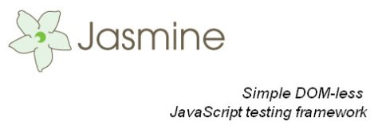
1
Jasmine JS
Jasmine là một framework để test code javascript theo mô hình BDD (Behavior-Driven Development)
Đến gần đây, javascript đã thành 1 ngôn ngữ hot, với vô số thư viện hỗ trợ. Jasmine là 1 trong 3 thư viện hỗ trợ unit test mạnh nhất cho javascript hiện tại.

Slide 3
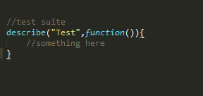
1
Suite
Là 1 nhóm các test case đc sử dụng để test các chức năng hoặc đối tượng cụ thể của javascript

Slide 4
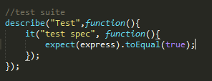
2
SPEC
1 spec đại diện cho một test case trong suite
Mỗi một spec có thể chứa 1 hoặc nhiều kết quả mong đợi.

Slide 5
2
SPEC
- Hàm describe dùng để gom nhóm, ghi chú cho nhiều unit test.
- Hàm it tương đương với 1 unit test.
- Hàm expect chính là hàm assert để kiểm tra tính đúng đắn của unit test

Slide 6
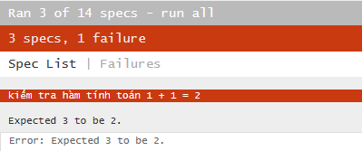
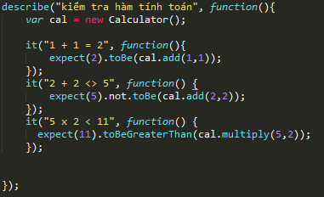

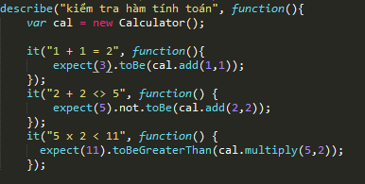
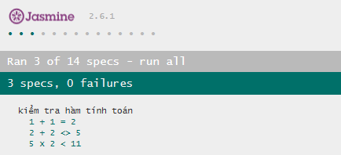
2
SPEC

Slide 7
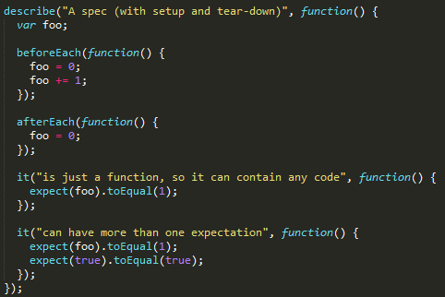
3
SETUP AND TEAR DOWN
- beforeEach(): Hàm này được chạy NHIỀU LẦN vào đầu mỗi test case
- afterEach(): Hàm này được chạy NHIỀU LẦN vào cuối mỗi test case
- beforeAll(): Hàm này được chạy MỘT LẦN duy nhất trước khi chạy các test case trong describe này
- afterAll(): Hàm này được chạy MỘT LẦN duy nhất sau khi chạy xong các test case trong describe này

Slide 8
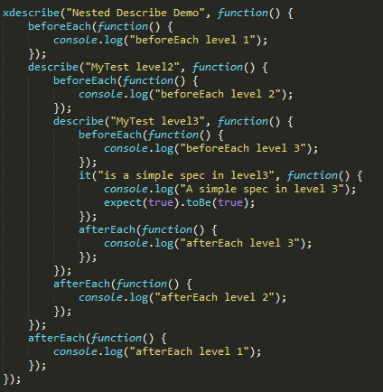
4
NESTED BLOCK
Chúng ta có thể lồng các Suite có các spec liên quan tới nhau

Slide 9
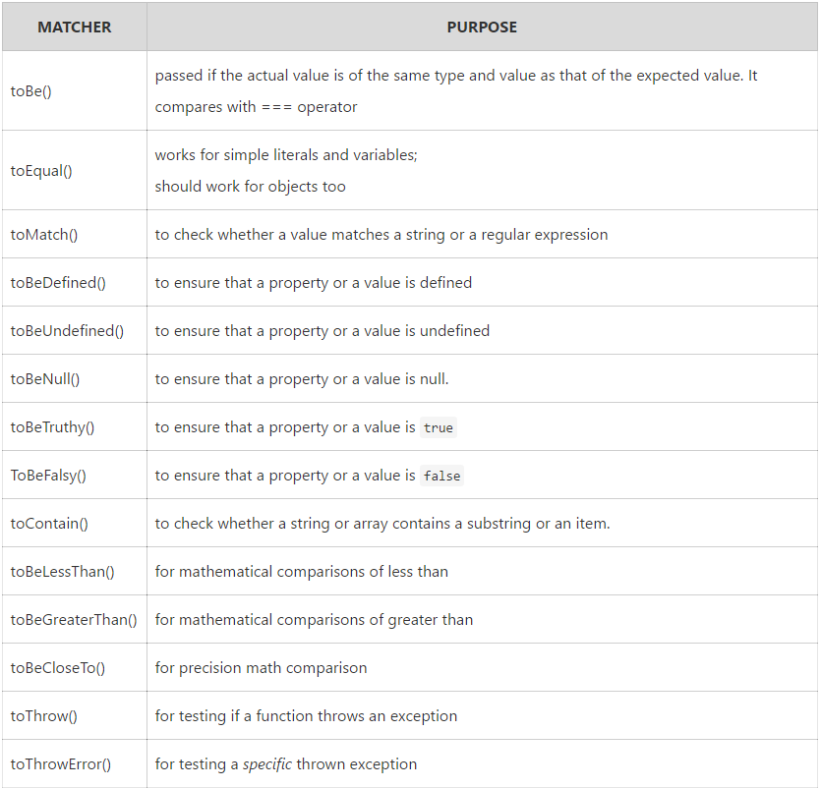
5
MATCHER

Slide 10
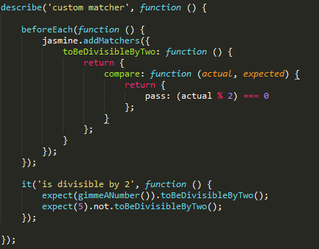
5
CUSTOM MATCHER
Jasmine cung cấp hàm addMatchers, nhờ đó có thể tạo một Matcher riêng biệt

Slide 11
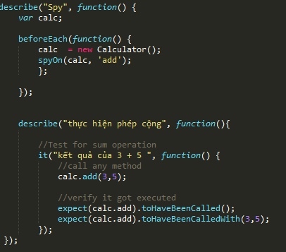
6
SPY
Spy dùng để theo dõi một đối tượng hàm có được gọi hay không hoặc được gọi với biến cho sẵn hay không

Slide 12


